Slide 1

CGE 모형에 기반한
조세∙재정 정책의 효과분석
2017. 7.
조경엽, 한국경제연구원

Slide 2
Table of Content
I. CGE 모형의 개괄
II. 조세정책 평가 모형과 효과분석
III. 재정정책 평가 모형과 효과분석

Slide 3

I. CGE 모형 개괄

Slide 4

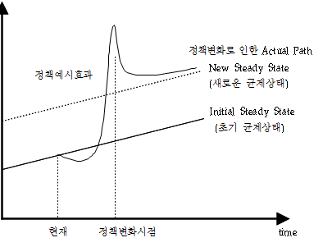
CGE(Computable General Equilibrium) 모형
What is CGE ?
Why CGE ?
부분균형 분석의 한계 극복
General Model
Equilibrium Model
조세∙재정 정책은 재화 및 생산요소의 가격에 영향을 미치고, 가격변화는 시장구조, 수요와 공급의 탄력성, 생산요소의 이동성 등에 영향을 받기 때문에 다양한 시장과 재화의 연관효과를 고려한 분석 필요
경제 전체의 경제행위
- 경제주체(생산자,소비자)
- 생산 및 요소시장
비용최소화, 이윤극대화
- 시장청산 조건
- 영의 이윤 조건
- 소득균등 조건
Computable Model
Simulation Model
일반균형을 방정식 체계
현실 경제 근사 해 도출
-현실 데이터, 모수 이용
정책, 대내외 환경 변화 효과 분석
1

Slide 5
CGE 모형의 유형
Static Model
Fully Dynamic Model
• 특정 시점 기준
• Harberger(1962) : 조세귀착 및 비효율성 평가
• Shoven and Whalley(1982), Ballard et al(1985) : 세제개혁 평가
• Perfect Expectation: 미래 가격변화를 완전히 예측하고 현재의 의사결정
• 말기조건, 전기간의 균형의 해를 동시에 도출
• Auerbach and Kotlikoff(1987), 전영준(2003), 조경엽(2007): 세대중복형 모형, 상속세, 공적연금 분석
• Lau and Rutherford(2001), 조경엽(2004,2008): 조세재정 정책의 효율성 및 형평성 평가
• Goulder et al.(1999), 조경엽∙나인강(2003), 문영석∙조경엽(2005): 내생적 성장모형, 독점적 경쟁시장, 에너지믹스, 신재생에너지 기술도입
Sequential Dynamic Model
• Myopic Expectation: 미래 가격변화 무시
• 시점간 연계: 투자 & 노동공급 함수, 인구변화, 균등성장 가정, 산업구조전망 반영
• Fullerton and Rogers(1993): 소득계층별 생애소득 & 생애 노동공급, 세제개혁의 효율성 형평성 평가
• Bernstein et al(199) : 균등성장, 글로벌 모형, 온실가스감축 정책 평가
• 조경엽(2000): 저축(투자)함수, 노동공급, 글로벌 모형, 배출권거래제, FTA 평가
• 조경엽(2013): RAS 조정기법, 매기 SAM 구축
Dynamic Stochastic General Equilibrium Model
• Rational Expectation: State Contingency Plan
• Kydland and Prescott(1982): RBC
• Christiano et al(2005), Smets and Wouters(2007): DSGE, more shocks
2

Slide 6
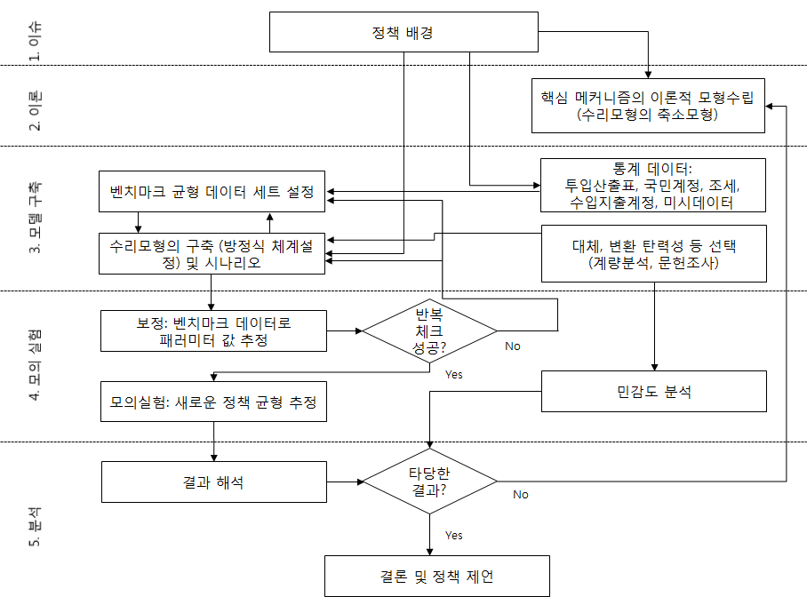




CGE 모형의 구축
CGE 모형 구축 단계
MCP(Mixed Complementary Slackness)
상보이완조건 허용
최적화 문제, 2X2 경제
생산자 비용 최소화
소비자 지출 최소화
F.O.C
단위당 비용 함수
단위당 지출 함수
Shepard’s Lemma
생산요소 수요 함수
최종재화 수요 함수
3

Slide 7
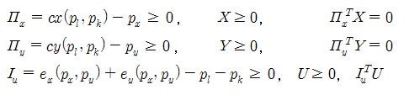
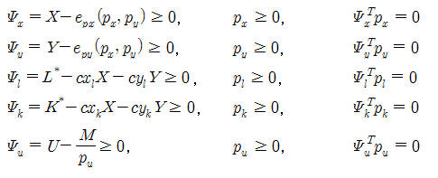
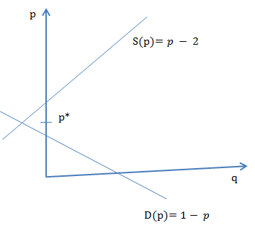

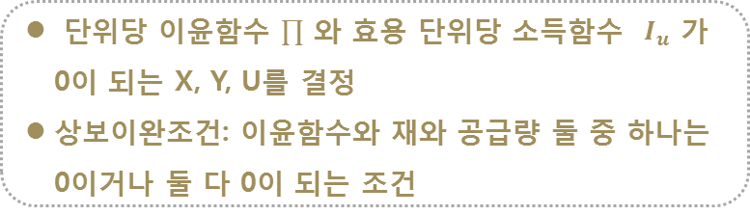
CGE 모형의 구축
영의 이윤조건(Zero Profit Condition)
시장청산조건(market Clearance Condition)
단위당 이윤함수 $∏$ 와 효용 단위당 소득함수 $I_{u}$ 가 0이 되는 X, Y, U를 결정
상보이완조건: 이윤함수와 재와 공급량 둘 중 하나는 0이거나 둘 다 0이 되는 조건
초과공급 함수 가 0이 되는 가격 결정.
소득균형조건(Income Balance Condition)
상보이완조건 없이 항등식이 항상 성립
2

Slide 8
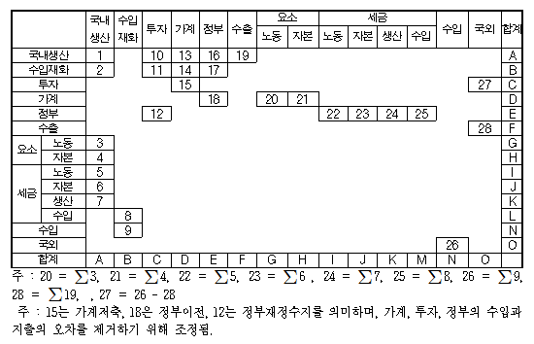
CGE 모형의 구축
사회회계행렬(SAM: Social Account Matrix)
정의: 한 기간 동안 한 국가의 경제적 거래를 요약한 테이블
기업: 재화와 서비스를 생산하여 판매한 수입(가로)을 생산에 기여한 요소 및 중간재화로 지출(세로)
가계: 총소득은 노동과 자본을 기업에 공급하여 얻은 소득과 정부 이전소득 (가로)으로 구성되고, 이를 소비, 저축, 세금으로 지출(세로)
정부: 주 수입원은 세금(가로)이며, 정부지출과 가계이전 및 투자로 지출(세로)
투자: 가계저축, 경상수지(가로) + 정부저축(12)으로 구성되고 투자재 소비로 지출(세로)
대외거래: 수입된 총재화(26)은 생산, 투자, 가계, 정부지출로 소비되고, 수출과의 차액은 경상수지(28)로 기록
4

Slide 9
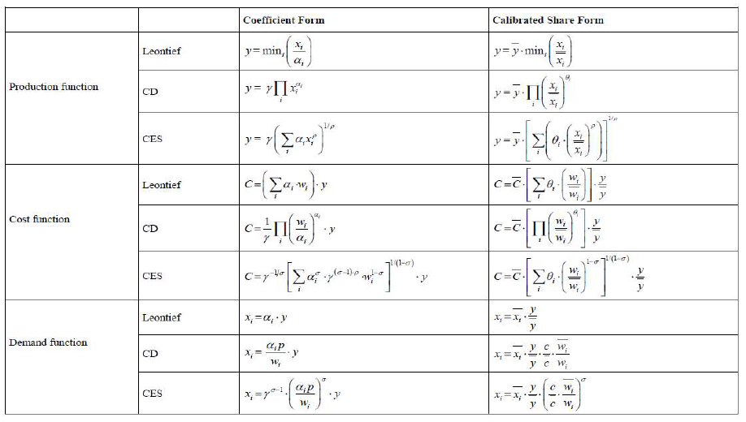

CGE 모형의 구축
보정(Calibration) & MPSGE 연산
계수형태:
  - 보정과정이 복잡하고 어려워 잘못된 보정결과를 얻을 가능성 높음
비중함수:
현실데이터와 대체탄력성 만을 가지고 보정이 가능하도록 계수 형태의 함수에
를 대입하여 비중함수형태로 전환
MPSGE: Mathematical Programming System for General Equilibrium)
  Rutherford(1994) 개발
  MCP 연산방법 사용
  경제구조와 벤치마크 데이터를 입력하면 프로그램 내에서 자동으로 비용함수, 지출함수, 수요함수, 비중 모수값을 도출하고 일반균형 해 도출
  수정보완이 수월하고 대형모형 구축이 가능
5

Slide 10
II. 조세정책 평가 모형과
효과분석

Slide 11
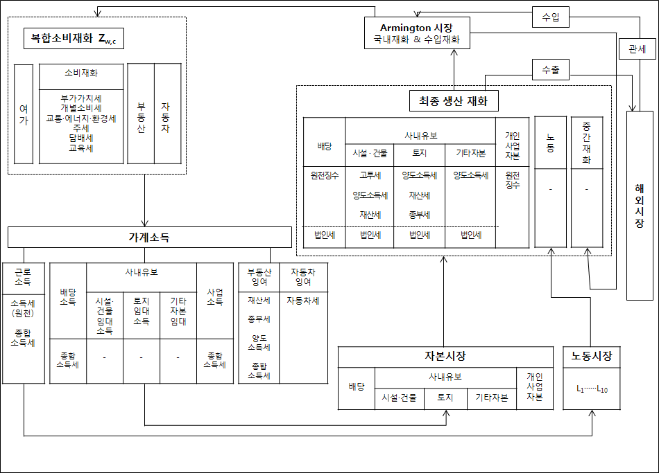
조세정책평가 모형: TPAM v. 2.0
재화 및 생산요소의 흐름도
7

Slide 12
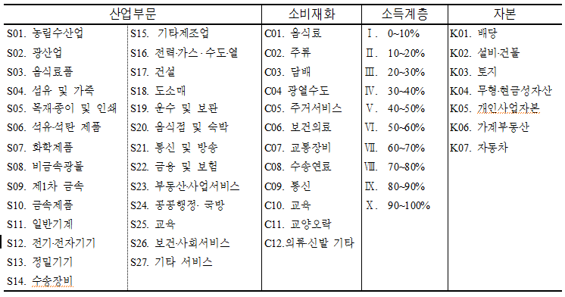
조세정책평가 모형: TPAM v. 2.0
분석대상 산업, 소비재화, 소득계층 및 자본
8

Slide 13
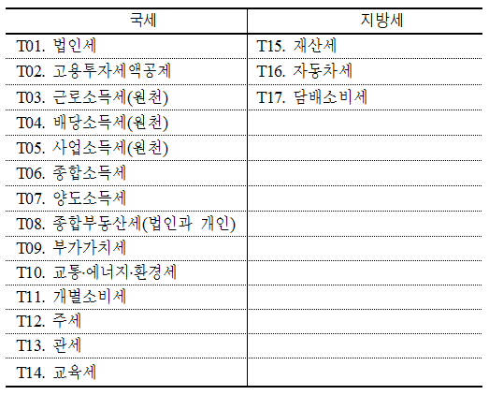
조세정책평가 모형: TPAM v. 2.0
분석대상 조세
9

Slide 14
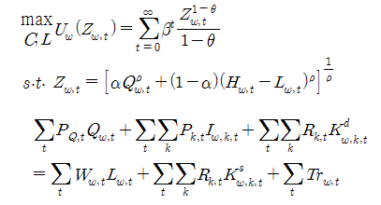
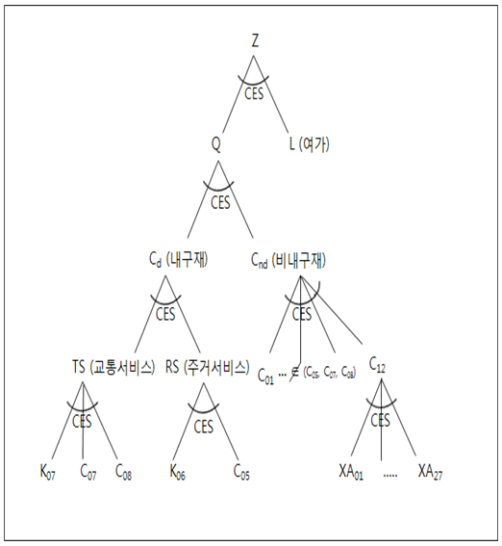
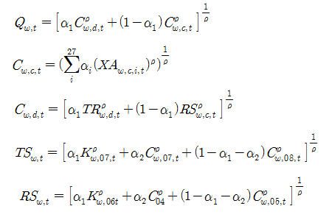
조세정책평가 모형: TPAM v. 2.0
가계부문
10

Slide 15
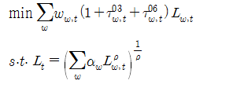
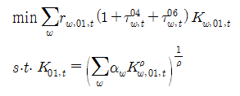
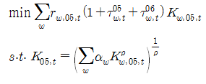
조세정책평가 모형: TPAM v. 2.0
소득계층별 소득세
근로소득세
배당소득세
사업소득세
근로소득세 원천분과 종합소득세분
배당소득세의 원천분과 종합소득세분
사업소득세의 원천분과 종합소득세분
11

Slide 16
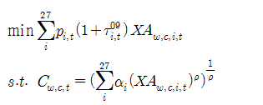
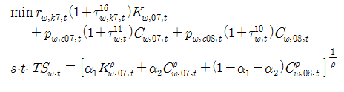
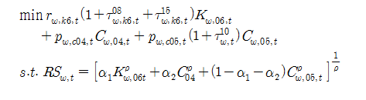
조세정책평가 모형: TPAM v. 2.0
소득계층별 소비세
부가가치세
자동차세, 개별소비세(자동차), 교통에너지환경세
재산세, 종부세, 개별소비세(연료)
주세, 담배세
소비재화 주류와 담베 소비 시 주세와 담배세 부과
12

Slide 17
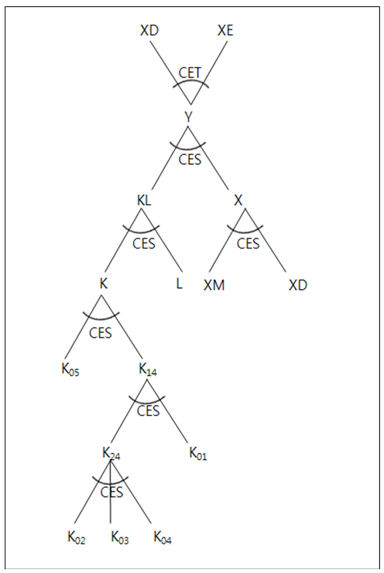
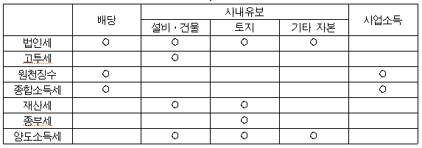
조세정책평가 모형: TPAM v. 2.0
산업부문
자본 = 법인(영업잉여) + 개인사업 + 타인자본(이자)
자기자본(영업잉여) = 사내유보 + 배당
사내유보 = 설비건물 + 토지 + 무형∙현금성 자산
자본유형별 관련 세금 부과
13

Slide 18
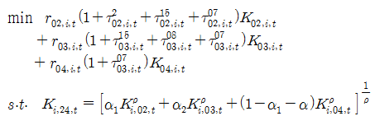
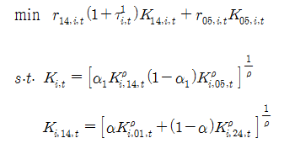
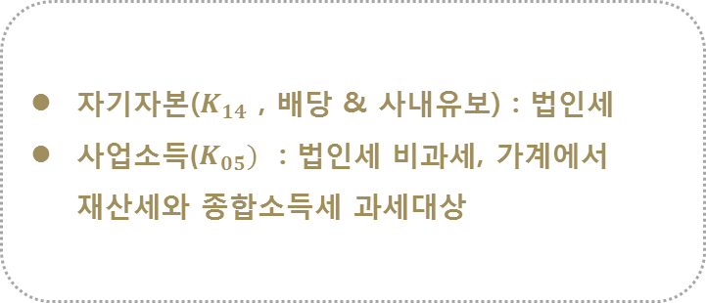
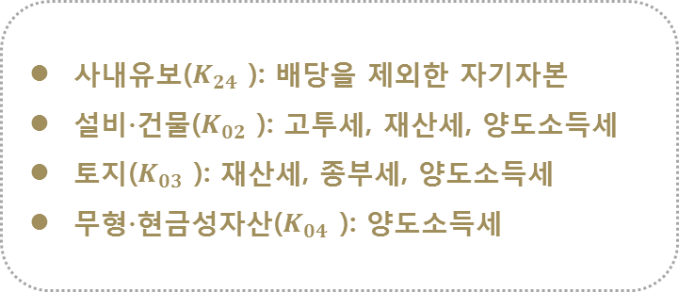
조세정책평가 모형: TPAM v. 2.0
산업별 소득세
사내유보 관련 세금
법인세
사내유보($K_{24}$ ): 배당을 제외한 자기자본
설비∙건물($K_{02}$ ): 고투세, 재산세, 양도소득세
토지($K_{03}$ ): 재산세, 종부세, 양도소득세
무형∙현금성자산($K_{04}$ ): 양도소득세
자기자본($K_{14}$ , 배당 & 사내유보) : 법인세
사업소득($K_{05})$ : 법인세 비과세, 가계에서 재산세와 종합소득세 과세대상
14

Slide 19
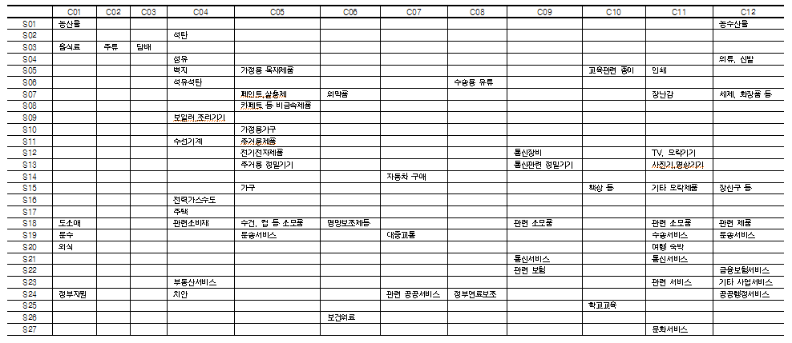
조세정책평가 모형: TPAM v. 2.0
소비전환 메트릭스
산업연관표와 가계동향조사 연계
15

Slide 20
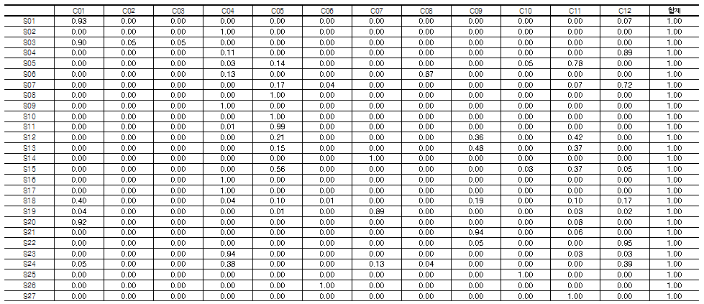
조세정책평가 모형: TPAM v. 2.0
소비전환 메트릭스
산업연관표와 가계동향조사 연계
16

Slide 21
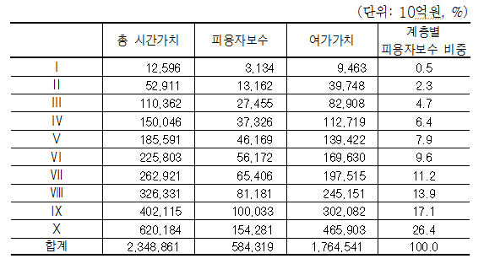
조세정책평가 모형: TPAM v. 2.0
소득계층별 소비비중
경제활동인구 3,656명(2012년)
총 노동시간 = 181.6시간(월 평균) X 3,656명 X 12개월
총 시간가치 = 7,335원(시간당) X 796억 6,219시간
총 시간가치 = 노동가치 (산업연관표의 피용자 보수) + 시간가치
도시가계조사의 근로소득비중 적용하여 계층별로 배분
17

Slide 22
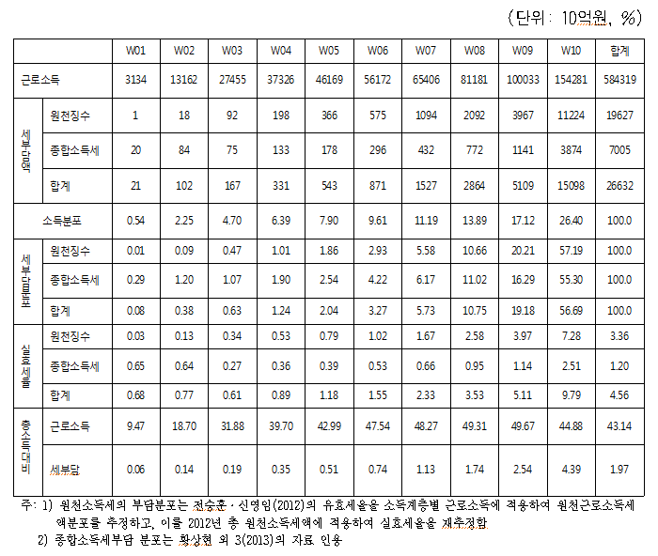
조세정책평가 모형: TPAM v. 2.0
근로소득세 부담분포 및 실효세율
원천소득세의 부담분포:
- 전승훈∙신영임(2012)의 유효세율을 이용하여 추정
종합소득세부담 분포 :
- 황상현 외 3(2013)의 자료 이용
- 재정패널조사를 이용하여 소득계층별 연령별 세부담분포 추정
18

Slide 23
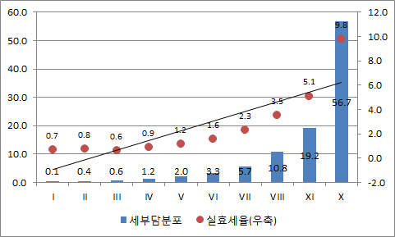
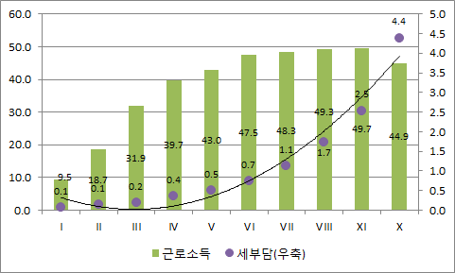
조세정책평가 모형: TPAM v. 2.0
근로소득세 부담분포 및 실효세율
총소득대비
19

Slide 24
조세정책평가 모형: TPAM v. 2.0
산업별 영업잉여 분해
산업별 영업잉여 분해
  산업연관표, 영업잉여(고정자본소모과 잔폐물 포함)
  경제총조사, “산업세세분류 및 조직형태별 총괄”의 총영업잉여에서 개인사업체의 영업잉여가 차지하는 비중을 이용하여 산업별 사업소득 추정
  법인세 과세대상 영업잉여 = 영어잉여 – 사업소득
  기업경영분석의 업종별 배당액을 당기순이익으로 나누어 배당성향을 적용하여 산업별 배당액 추정
  사내유보 = 법인세 과세대상 영업잉여 – 배당액
  사내유보: 설비∙건물∙운반구 투자, 토지, 무형자산 및 현금성자산
20

Slide 25
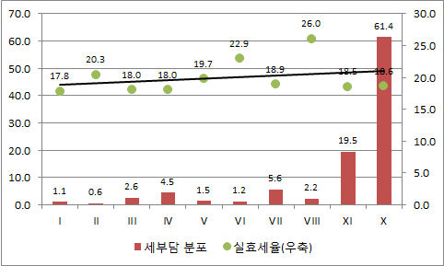
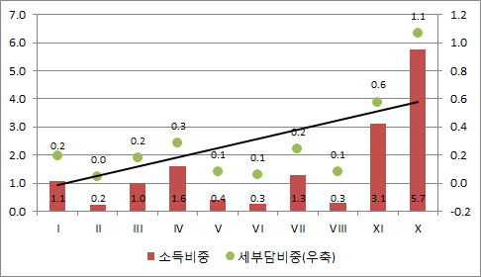
조세정책평가 모형: TPAM v. 2.0
소득계층별 배당소득
배당소득 관련 세부담
  배당소득: 2012년 31조 9,406억원
    가계동향조사의 소득계층별 배당소득 비중으로 배분
  배당소득의 원천징수액: 1조 6,377억 원
    실효세율 = 총원천징수액/총배당소득 = 5.1% 동일하게 적용
  배당소득에 대한 종합소득세:
    황상현 외 3(2012)의 부담분포 이용
총소득대비
21

Slide 26
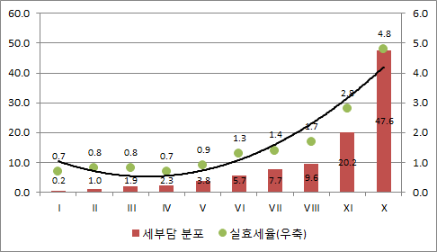
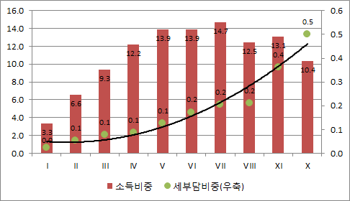
조세정책평가 모형: TPAM v. 2.0
소득계층별 사업소득
사업소득 관련 세부담
  사업소득: 2012년 158조원
    가계동향조사의 소득계층별 사업소득 비중으로 배분
  사업소득의 원천징수액: 1조 7,449억 원
    황상현 외 3(2012)의 부담분포 이용
  사업소득에 대한 종합소득세: 1조 8,639억 원
    황상현 외 3(2012)의 부담분포 이용
총소득대비
22

Slide 27
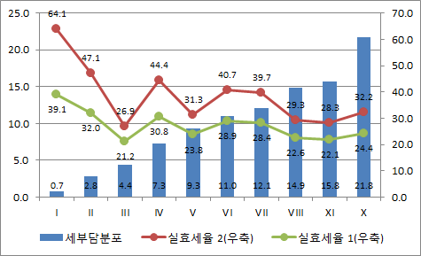
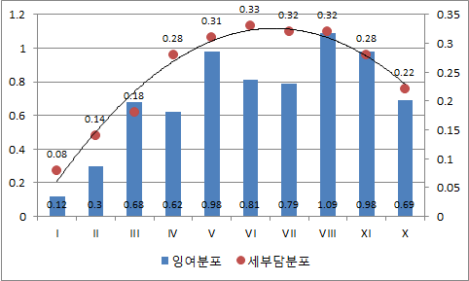
조세정책평가 모형: TPAM v. 2.0
소득계층별 자동차 관련 세부담
자동차 관련 세부담
  보유과세 대신 소득과세 원칙에 따라 자동차 잉여에 과세한다고 가정
  국가자산통계:
    운송장비의 총 가치:185조 1,912억 원
    승용차의 가치: 94조 5,679억 원(총 자동차세수에서 승용차의 세수 비중을 이용하여 추정)
    승용차의 잉여: 14조 1,815억 원 (내용연수 10년과 임대료 5% 가정)
  자동차 구입비 비중으로 자동차 잉여를 소득 계층별로 배분
  자동차 세수: 3조 5,366억 원
    - 황상현 외 3(2012)의 부담분포 이용
총소득대비
23

Slide 28
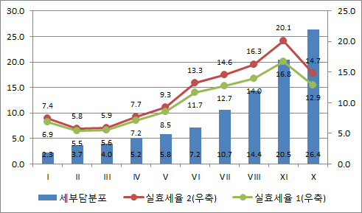
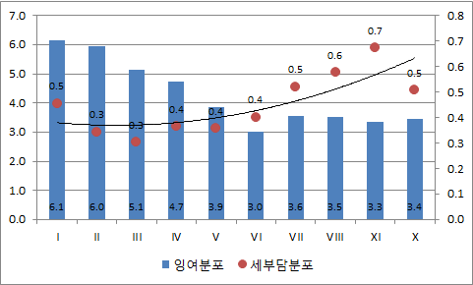
조세정책평가 모형: TPAM v. 2.0
소득계층별 부동산 관련 세부담
자동차 관련 세부담
  보유과세 대신 소득과세 원칙에 따라 부동산 잉여에 과세한다고 가정
  지방세통계연감의 과세표준:
    토지 789조 7,798억 원
    주택 1,235조 4,661억 원
  토지(23조 1,393억원)와 주택(36조 1,972억 원)의 잉여(기업경영분석의 토지와 건물 임대료 2.9% 적용)
  가계의 부동산 잉여: 가계동향조사의 ‘주택 등 임대소득’ 비중으로 배분
  재산세(5조 2,760억원), 양도소득세(7조 4,552억원), 종부세(3,740억원)
    - 황상현 외 3(2012)의 부담분포 이용
총소득대비
24

Slide 29
조세정책평가 모형: TPAM v. 2.0
산업별 영업잉여 분해
산업별 사내유보 분해
  유형자산 Stock: 토지, 설비 및 기계장치, 건물∙구축물, 선박∙차량 운반구
    - 비금융산업은 ‘기업경영분석’의 재무상태표, 금융보험서비스(S22)은 ‘금융통계월보’의 재무상태표로부터 추출
  자산별 저량에 대한 잉여(인정소득) 도출
    실질대출금리(2012년, 4,22%) + 감가상각률
    감가상각률 = 법인세법 시행규칙의 자산별∙업종별 내용연수의 역수
  시설물&건물, 토지, 무형∙현금성 자본으로 재분류
      -
25

Slide 30
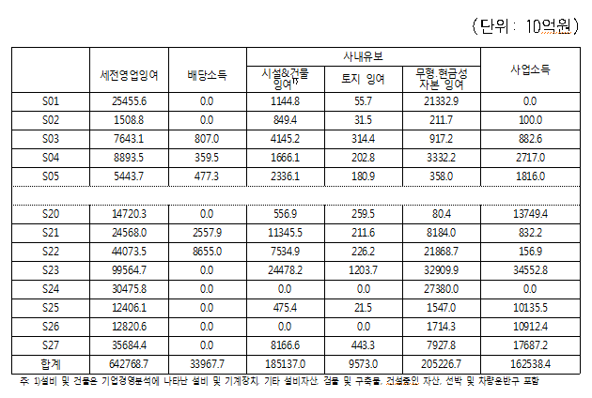
조세정책평가 모형: TPAM v. 2.0
산업별 영업잉여 분해
26

Slide 31
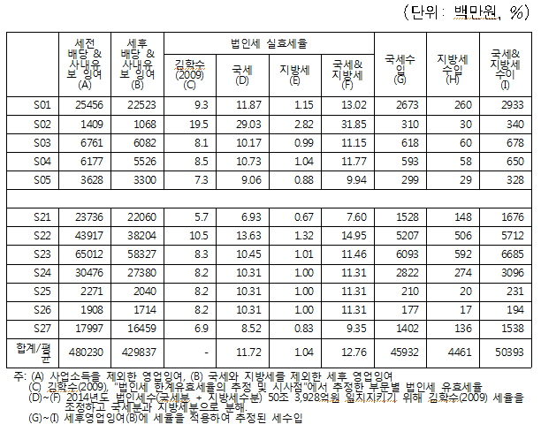
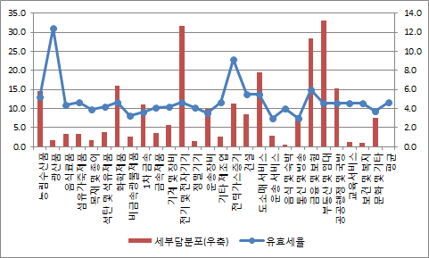
조세정책평가 모형: TPAM v. 2.0
산업별 법인세
27

Slide 32
조세정책평가 모형: TPAM v. 2.0
산업별 재산세 및 고용투자세액공제
설비 및 건물에 부과되는 재산세와 고용투자세액공제
  설비∙건물의 법인의 총 재산세: 2조 8,390억 원
    이를 산업별 설비∙건물 저량 비중으로 배분
  고용투자세액공제: 7조 8,760억 원
    이를 산업별 설비∙건물 저량 비중으로 배분
토지에 부과되는 재산세와 종합부동산세
  토지에 부과되는 종합부동산세: 8,067억 원
  토지에 부과되는 재산세: 1,667억 원
    - 이를 산업별 토지 저량 비중으로 배분
28

Slide 33
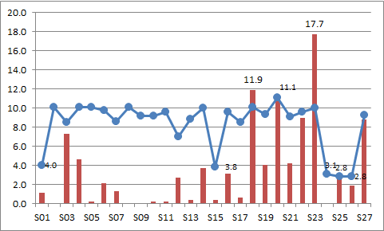
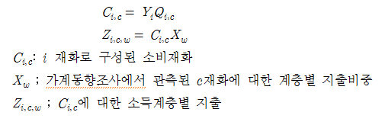
조세정책평가 모형: TPAM v. 2.0
소비세
부가가치세
  민간소비지출에 부가가치 실효세율 적용
    - 홍성훈∙성명재(2013)의 실효세율을 403부문에 적용한 후, 27개 산업으로 재 취합
  소득계층별 세부담 분포
29

Slide 34
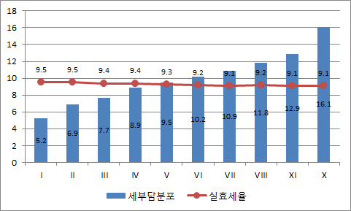
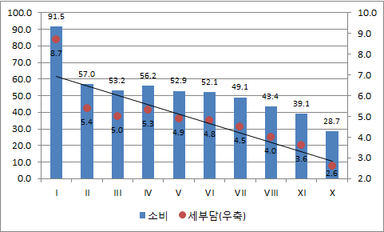
조세정책평가 모형: TPAM v. 2.0
부가가치세
부가가치세
  소득계층별 실효세율 격차 미미
  총 소득대비 세부담은 역진적 분포
    총소득 대비 소비비중은 1 분위 계층은 91.5%에 달하고, 10 분위 계층 28.7%
    총 소득대비 부가가치세 비중은 1 분위 8.7%, 10 분위 2.6배
총소득대비
30

Slide 35
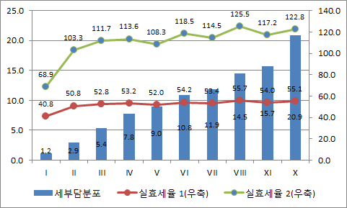
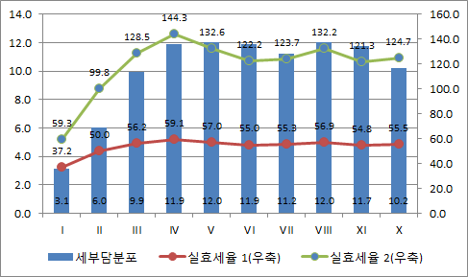
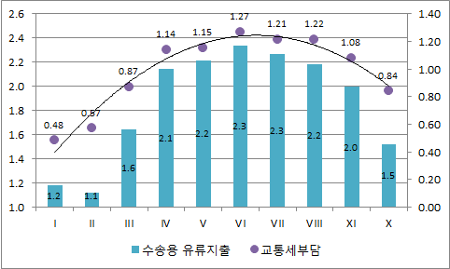

조세정책평가 모형: TPAM v. 2.0
기타 소비세
교통∙에너지∙환경세
담배세
황상현 외(2013) 세부담분포 이용
총소득대비
31

Slide 36




조세정책평가 모형: TPAM v. 2.0
기타 소비세
주세
자동차 개별소비세
황상현 외(2013) 세부담분포 이용
총소득대비
32

Slide 37


조세정책평가 모형: TPAM v. 2.0
기타 소비세
석유류 개별소비세
총소득대비
33

Slide 38


조세정책평가 모형: TPAM v. 2.0
자본유형별 세부담 격차
자본유형별 실효세율
34

Slide 39

조세정책평가 모형: 모의실험 사례
모의실험: 법인세 2%p 인상
법인세수 변화
  법인세 인상여부와 상관없이 자본수요 고정: 법인세수 연평균 4.61조원 증가
  법인세 인상에 따라 자본수요 변동 : 법인세수 3.9조원 증가
  상쇄효과 : 7천억 원 감소
35

Slide 40

조세정책평가 모형: 모의실험 사례
모의실험: 법인세 2%p 인상
기타세수 변화
  부가가치세 2,465억 원, 소비세 1,002억 원 등 4,977억 원 감소
  순 상쇄효과 : 법인세 7천억 원, 기타세수 4,977억 원, 총 1조 2천억 원
  순 세수증가: 3조 4천억 원
36

Slide 41

조세정책평가 모형: 모의실험 사례
모의실험: 법인세 귀착
기능별 귀착
  법인세는 자기자본의 수익에 대한 과세로 일차적으로 주주에게 귀착
  재화가격 상승 소비자, 임금 하락으로 근로자, 자본수익률 변화로 다른 주주에게 전가
  대체효과, 산출효과, 요소집약도의 크기에 따라 귀착수준 결정
37

Slide 42

조세정책평가 모형: 모의실험 사례
모의실험: 법인세 귀착
기능별 귀착
  노동과 자본의 대체탄력성에 따라 소비자와 생산자의 잉여에 영향
  소비자 잉여 감소: 3조 270억 원(34.7%) ~ 2조 7,424억 원(31.3%)
  생산자 잉여 감소: 5조 7,011억 원(65.3%) ~ 6조 281억 원(68.7%)
38

Slide 43

조세정책평가 모형: 모의실험 사례
모의실험: 법인세 귀착
기능별 귀착 : 소비자(34.7%~31.3%): 근로자(21.2%~11.3%): 자본(44.1%~57.4%)
  생산부분을 자본과 노동으로 세분
  근로자 잉여 감소: 1조 8,515억 원(21.2%) ~ 9,945억 원(11.3%)
  자본 잉여 감소: 3조 8,496억 원(44.1%) ~ 5조 336억 원(57.4%)
  자본을 대주주와 소액주주로 구분할 경우, 대주주의 부담비중은 20% 이하로 추정
39

Slide 44

조세정책평가 모형: 모의실험 사례
모의실험: 법인세 귀착
자본유형별 귀착 :
  자본을 유형별로 나누어 배분할 경우, 법인세가 부과되지 않는 사업소득의 잉여 증가 할 전망
40

Slide 45

조세정책평가 모형: 모의실험 사례
모의실험: 법인세 귀착
소득계층별 귀착 :
  근로소득과 자본소득 모두 저소득층의 감소 비중이 클 전망
  특히, 저소득층의 근로소득 감소비중이 상대적으로 클 전망
41

Slide 46

조세정책평가 모형: 모의실험 사례
모의실험: 법인세 귀착
소득계층별 귀착 :
  소득재분배는 미미하나마 악화될 전망
42

Slide 47

조세정책평가 모형: 모의실험 사례
모의실험: 법인세의 효율성 평가
한계초과부담: 연평균 1.054
소비자물가 0.12%p 상승, GDP 0.33% 감소, 소비 0.39% 감소, 투자 0.96% 감소
43

Slide 48
III. 재정정책 평가 모형과
효과분석

Slide 49

재정정책평가 모형: 모형의 특징
모형의 특성
산업연관표의 공공부문을 세분화
소비재화도 정부지출과 관련성이 높은 분야를 분석대상으로 선정
세금은 법인세, 근로소득세, 부가가치세로 단순화
45

Slide 50

재정정책 평가 모형: 모형의 특징
모형의 특성
입력 데이터의 일관성을 위해 국민계정(2000년 기준) 이용
  - 통합재정(GFS)대신 국민계정(SNA) 사용
46

Slide 51

재정정책 평가 모형: 소득계층별 귀착
재정지출의 소득계층별 귀착문제
행위접근법
  Aron and McGuire(1970), 심상달(1988), 박기백 외(2004)
  개인의 선호(수요함수) 기준으로 배분
  순수공공제(비경합성, 비배제성): 누구나 동일한 양을 소비하지만 받는 혜택에 차이가 존재
편익접근법
  Meerman(1979), 심상달(1988)
  현금이전, 낮은 가격, 자본형성을 통해 소득계층별 혜택
  자의적 배분기준 적용
47

Slide 52



재정정책 평가 모형: 순수공공재
순수공공재의 효율성과 형평성 평가
소득의 한계효용의 소득탄력성
  박기백 이(2004) 1.164
  공공재와 사적재의 대체탄력성의 역수
48

Slide 53

재정정책 평가 모형: 순수공공재
순수공공재의 효율성과 형평성 평가
49

Slide 54

재정정책 평가 모형: 순수공공재
순수공공재의 효율성과 형평성 평가
순수공공재는 소득분배를 악화시키며, 일반균형모형을 이용할 경우 악화 정도 심화
- 심상달(1988), 박기백 외(2004)와 같이 파급효과를 고려하지 않을 경우, 소득재분배 1.15% 악화
- 경제적 파급효과를 모두 고려할 경우, 소득재분배 1.58% 악화
50

Slide 55

재정정책 평가 모형: 순수공공재
순수공공재의 효율성과 형평성 평가
소득재분배 악화 원인
순수공공재 1% 증가하면 모든 계층의 수요 1%씩 증가
자발적 가치는 1 분위 3.2% 감소, 10 분위 3.6% 증가
소비세 인상에 따른 소비재화의 가격 상승, 생산 감소, 노동수요 감소
51

Slide 56

재정정책 평가 모형: 순수공공재
순수공공재의 효율성과 형평성 평가
사적 소비재 감소
순수공공재와 대체효과 발생
사적 소비재 감소-생산감소-노동수요&공급감소
여가와 노동소득, 소비재화 대체효과와 소득효과에 의해 결정
저소득층일수록 노동소득 더 큰 폭으로 감소
52

Slide 57

재정정책 평가 모형: 순수공공재
순수공공재의 효율성과 형평성 평가
53

Slide 58

재정정책 평가 모형: 이전지출
이전지출의 효율성과 형평성 평가
이전지출 배분:
가계동향조사의 공적보조금, 연금, 기타 사회보장 수혜의 소득계층별 비중에 따라 배분
54

Slide 59

재정정책 평가 모형: 이전지출
이전지출의 효율성과 형평성 평가
이전지출 소득재분배 개선:
이전지출 1% 증가 시, 직접효과 0.15%, 간접효과 포함 0.19% 개선
55

Slide 60

재정정책 평가 모형: 이전지출
이전지출의 효율성과 형평성 평가
56

Slide 61
재정정책 평가 모형: SOC 및 주택
SOC 및 주택건설의 효율성과 형평성 평가
SOC 배분기준:
2000년도 산업연관표의 토목건설 중 정부와 공공부문이 수행한 교통관련 사업, 15.3조 원
심상달(1988), 실제 이용자에 귀착되는 직접적인 편익(57%)과 화물수송의 편익도모로부터 발생하는 생산물 가격 인하에 따른 간접적인 편익(43%)으로 구성
직접편익(57%): 가계동향조사의 도로, 철도, 항공, 기타공공교통비 지출 비중으로 배분
간접편익(43%): 가계동향조사의 총 소비지출 비중으로 배분
주택건설 배분기준:
2000년도 산업연관표의 토목건설 중 정부와 공공부문이 수행한 건축공사, 5.5조 원
무주택자 (50% 배분) : 가계동향조사의 무주택자 소득계층별 비중으로 배분
연 소득 3,000만원 이하(50% 배분) : 가계동향조사의 소득계층별 3,000만원 이하 가구 비중으로 배분
57

Slide 62

재정정책 평가 모형: SOC 및 주택
SOC 및 주택건설의 효율성과 형평성 평가
58

Slide 63

재정정책 평가 모형: SOC 및 주택
SOC 및 주택건설의 효율성과 형평성 평가
SOC 및 주택 반영을 위한 모형 수정 :
59

Slide 64

재정정책 평가 모형: SOC 및 주택
SOC 및 주택건설의 효율성과 형평성 평가
소비세 인상과 민간투자의 구축효과로 중장기적으로 GDP 감소
60

Slide 65

재정정책 평가 모형: SOC 및 주택
SOC 및 주택건설의 효율성과 형평성 평가
60

Slide 66
재정정책 평가 모형: 교육 및 연구개발
교육 및 연구개발의 효율성과 형평성 평가
교육편익의 배분기준:
2000년도 산업연관표의 공공교육 12.4조원
초∙중등교육(90%): 가계동향조사의 소득계층별 초∙중등학교 학생 수 비중으로 배분
대학교육(10%): 가계동향조사의 대학교육비 비중
연구개발(R&D) 배분 기준:
2000년도 산업연관표의 공공부문의 R&D 지출 약 2조원
사업소득 편익(50%): 가계동향조사의 소득계층별 사업소득액 비중으로 배분
소비지출 편익(50%) : 가격인하에 따른 편익으로 소득계층별 소비지출 비중으로 배분
61

Slide 67

재정정책 평가 모형: 교육 및 연구개발
교육 및 연구개발의 효율성과 형평성 평가
교육 및 R&D 편익, 역진적으로 배분
62

Slide 68

재정정책 평가 모형: 교육 및 연구개발
교육 및 연구개발의 효율성과 형평성 평가
내생적 성장모형으로 전환
63

Slide 69


재정정책 평가 모형: 교육 및 연구개발
교육 및 연구개발의 효율성과 형평성 평가
교육의 소득재분배 효과
64

Slide 70

재정정책 평가 모형: 종합평가
정책 우선순위
1,000억 원 당 효과 기준
65

